Slide 1



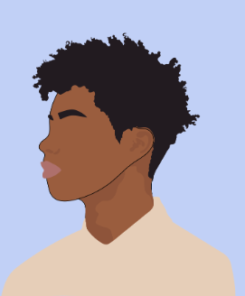
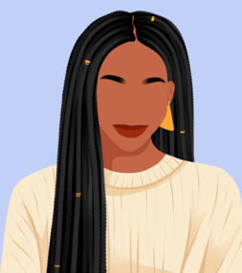
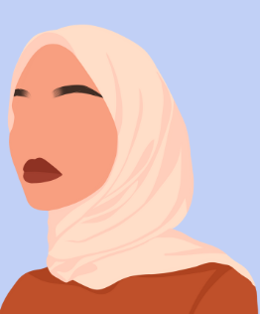
Tema fordommer, rasisme og diskriminering
Notes:
Hei! Du vil under «notater» i denne PowerPointen finne utfyllende informasjon og veiledning til å gjennomføre dette undervisningsopplegget.
Som det står beskrevet i lærerveilederen, så anbefaler vi at det brukes minst 2 skoletimer på dette opplegget. Dette er for å gi elevene tid til å sette seg inn i tematikken og for at det skal være tilstrekkelig med tid til dialogaktiviteten. Du vil trolig ikke rekke gjennom alle dialogkortene, så vi anbefaler deg å velge ut de du ønsker å fokusere på. Kortene belyser ulike perspektiver og situasjoner der negative fordommer, rasisme og diskriminering kommer til uttrykk i praksis. Prioriter de du opplever som mest hensiktsmessig for din klasse.
Amnesty International Norge
Du kan starte med å si at de skal være med på et undervisningsopplegg laget av Amnesty International Norge.
Spør gjerne elevene om de vet noe om Amnesty eller hvilken assosiasjoner de får når de hører dette navnet.
Her kan du supplere med at Amnesty er verdens største menneskerettighetsorganisasjon. Amnesty avdekker og informerer verden om alvorlige menneskerettighetsbrudd. Videre gir de opplæring i menneskerettigheter, slik at vi alle kan bidra til å beskytte menneskerettighetene.
Organisasjonen startet i 1961 og spredte seg etter hvert til hele verden. Den har mer enn 10 millioner medlemmer og støttespillere over hele verden.
Man kan være 13 eller 100 år, Alle kan bidra. Sammen står Amnesty og de som bidrar, opp for at menneskerettighetene skal gjelde for alle. Uansett. Alltid.

Slide 2
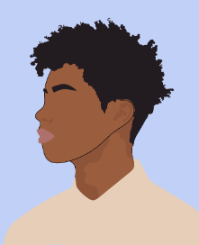
HVA VI SKAL GJØRE SAMMEN
Introduksjon til Human Rights Dialogue
Bli kjent med menneskerettighetene
Hva er fordommer, rasisme og diskriminering?
Gjennomføring av dialogaktiviteten
Oppsummering og veien videre
Notes:
Aktiviteten gjennomføres i fem deler og elevene kommer til å arbeide individuelt og i par/grupper. Når det gjelder inndeling av grupper så er det en fordel om du velger gruppeinndelingen du ønsker i selve dialogaktiviteten. Tips til gruppeoppsett finner du i læreveilederen på s. 13.
Elevene skal i dette opplegget gjennom:
1. Introduksjon til Human Rights Dialogue: Her vil elevene lære mer om menneskerettighetene, og de skal sammen samtale rundt og reflektere over hvordan fordommer, rasisme og diskriminering kan komme til uttrykk i ulike hverdagslige situasjoner. De skal arbeide med caser, personlige historier og faktakunnskap og elevene får mulighet til å dele synspunkter, lytte, sette seg inn i andres ståsted og ikke minst reflektere rundt egne holdninger. Dialogaktiviteten skal bidra til å skape større bevissthet og kunnskap rundt tematikken og synliggjøre hvordan elevene selv kan bidra til å forebygge rasisme og diskriminering (bilde 3)
2. Bli kjent med menneskerettighetene: Her vil elevene arbeide med FNs Verdenserklæring om menneskerettighetene, og de ser en kort video om menneskerettighetene (bilde 4-6)
3. Hva er fordommer, rasisme og diskriminering? Her vil elevene diskutere sine oppfatninger av begrepene. De introduseres deretter til definisjonene, samt diskuterer likheter og forskjeller mellom dem (bilde 7-8)
4. Gjennomføre dialogaktiviteten: Klassen lager sin huskeliste for hva som er en god dialog og en huskeliste og forslag til oppfølgingsspørsmål presenteres (bilde 9-11) Deretter gjennomfører elevene dialogaktiviteten der de arbeider med ulike caser, fortellinger og faktakunnskap (bilde 12-32)
5. Oppsummering og veien videre: La elevene diskuterer hvordan de selv kan forbygge og forhindre fordommer, rasisme og diskriminering. Sett av tid til spørsmål og tanker elevene måtte ha. (bilde 33-34)

Slide 3



HVA ER
Tema fordommer, rasisme og diskriminering
Notes:
Elevene skal lære mer om menneskerettighetene, og de skal sammen samtale rundt og reflektere over hvordan fordommer, diskriminering og rasisme kan komme til uttrykk i ulike hverdagslige situasjoner og ved hjelp av caser, historier og faktakunnskap.
Dialog er et nøkkelord i opplegget, og elevene skal få mulighet til å dele synspunkter, lytte, sette seg inn i andres ståsted og reflektere rundt egne holdninger. Sammen får elevene økt kunnskap om temaet samt bevisstgjøres rundt aktive valg de selv kan gjøre for å bekjempe negative fordommer, rasisme og diskriminering.
Human Rights Dialogue er ment å lede til flere spørsmål enn svar, og dermed bidra til refleksjon og selvinnsikt hos alle elevene.
Aktiviteten krever tålmodighet, lytting og forståelse. I samfunnet ellers brukes ofte debattform mens i dette opplegget skal vi fokusere på bruk av dialog.
Her er et fint tidspunkt å forberede elevene på det legges opp til at alle skal kunne bidra med sine tanker.
Her kan dere gjerne vise til eventuelle kompetansemål innenfor faget du underviser i når du bruker Human Rights Dialogue. (Se lærerveilederen s.12 )

Slide 4

MENNESKERETTIGHETENE
Hva vet dere om menneskerettighetene?
Notes:
Arbeidsform: individuelt, par og plenum
Start med å spørre elevene om menneskerettighetene – kan de komme på en menneskerettighet de har brukt i dag eller den siste tiden?
La dem tenke litt for seg selv og snakke med sidemannen før du spør dem i plenum.
Du kan fortelle elevene at menneskerettighetene er noe vi alle har, og det er viktig at vi prater om menneskerettighetene for å bidra til at vi verner om dem.
Tips til andre oppfølgingsspørsmål:
Vet dere hvor vi finner menneskerettighetene og når de ble vedtatt?
Hvorfor er menneskerettigheter viktige?
Kjenner dere til noen menneskerettigheter?
Har du eksempler på land som bryter disse rettighetene?
Mer informasjon om FNs Verdenserklæring om menneskerettighetene kan du finne her: https://fn.no/tema/menneskerettigheter/menneskerettigheter#Menneskerettigheteneshistorie-7

Slide 5
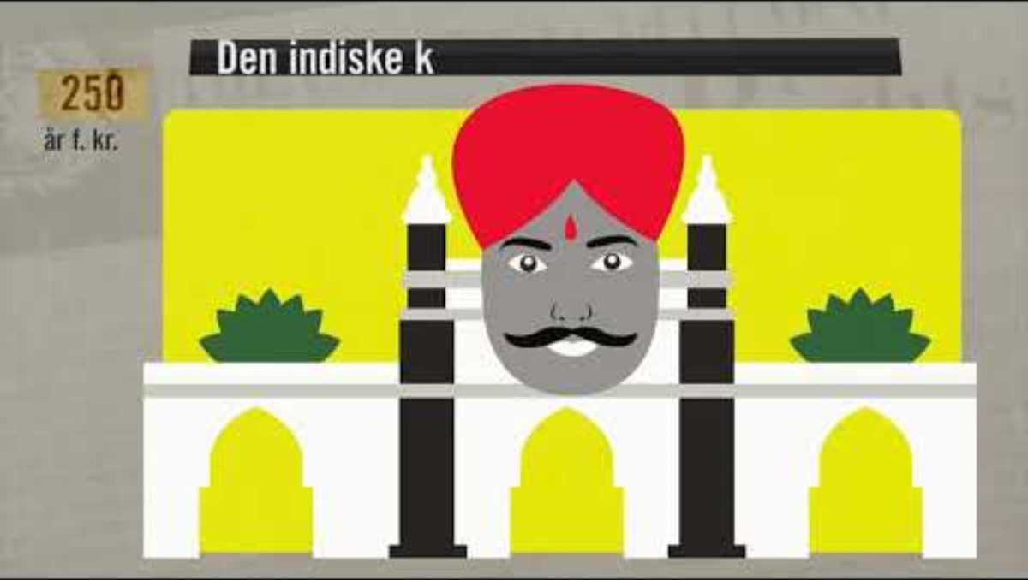
Notes:
Vis videoen: https://youtu.be/eEbbqPmqoTk?si=676C-nhJJ0QKkcal
Utgangspunktet for menneskerettighetene er Verdenserklæringen om menneskerettighetene som ble vedtatt 10. desember 1948. Filmen skal være med å gi dem litt av det historiske bakteppet for menneskerettighetene før de selv skal jobbe med erklæringen og artiklene. Hør gjerne med elevene etter å ha sett filmen om de visste noe av dette fra før. Mer informasjon her: https://fn.no/tema/menneskerettigheter/menneskerettigheter#Menneskerettigheteneshistorie-7

Slide 6




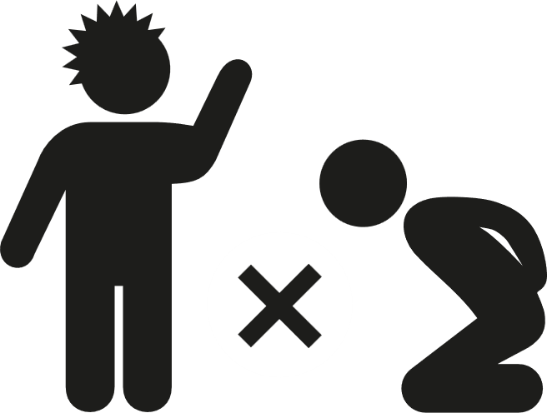



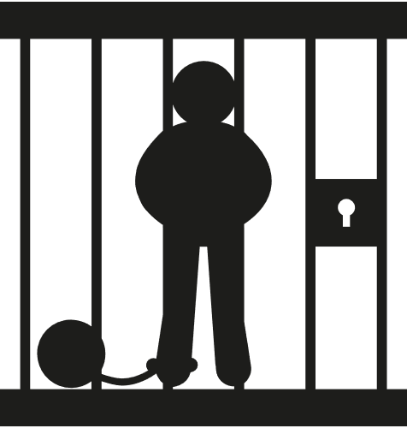







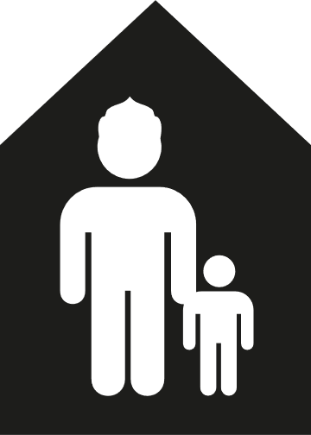













ART. 1
ART. 2
ART. 3
ART. 4
ART. 5
ART. 6
Alle mennesker er født i frie og
like i verdighet og rettigheter
Menneskerettighetene
gjelder for alle
Enhver har rett til liv, frihet
og personlig sikkerhet
Slaveri og slavehandel er
i alle former forbudt
Ingen må utsettes for tortur
eller grusom, umenneskelig eller
nedverdigende behandling eller straff
Ethvert menneske har krav på å bli
anerkjent som en person av loven
ART. 7
ART. 8
ART. 9
ART. 10
ART. 11
ART. 12
Alle er like for loven og har rett
til samme beskyttelse av loven
Alle må kunne få beskyttelse av
en domstol når deres rettigheter
blir krenket.
Ingen skal utsettes for
vilkårlig arrest, fengsling
eller landsforvisning
Hvis du er anklaget for en forbrytelse må saken mot deg behandles av en offentlig domstol og på en rettferdig måte
Alle har rett til å bli ansett
uskyldig inntil det motsatte
er bevist
Enhver har rett til privatliv og
beskyttelse av sitt gode navn og rykte
ART. 13
ART. 14
ART. 15
ART. 16
ART. 17
ART. 18
enhver har rett til å bevege
seg fritt og frihet til å velge
oppholdssted innenfor landet sitt
Enhver har rett til å søke og få asyl
i et annet land når de er forfulgt
Enhver har rett til et statsborgerskap. Ingen må hindres i å skifte statsborgerskap hvis de selv ønsker det.
Alle voksne har rett til å gifte seg med hvem de vil og stifte familie uten noen begrensninger
Alle har rett til å eie eiendom som
ingen kan ta fra dem uten grunn
Enhver har rett til tanke-,
samvittighets- og religionsfrihet
ART. 19
ART. 20
ART. 21
ART. 22
ART. 23
ART. 24
Enhver har rett til
menings- og ytringsfrihet
Enhver har rett til fritt å delta i
fredelige møter og organisasjoner
Alle har rett til å delta i styringen av landet og lokalsamfunnet sitt. Alle må ha lik mulighet til å få et offentlig verv
Alle har rett til at deres
grunnleggende behov er ivaretatt
slik at de kan leve et verdig liv.
Enhver har rett til arbeid, til å velge
sitt eget yrke, og til rettferdig lønn.
Alle har rett til hvile og fritid
ART. 25
ART. 26
ART. 27
ART. 28
ART. 29
ART. 30
Alle har rett til en levestandard
som sikrer deres helse og andre
grunnleggende behov
Enhver har rett til utdanning
Alle har rett til å delta i kulturlivet
Alle land må bidra til å gjøre
verden til et sted der alle disse
rettighetene kan bli virkeliggjort
Ingen skal få lov til å krenke
andres rettigheter
Ingenting som står i denne erklæringen skal brukes som argument for å avskaffe eller ødelegge enkelte menneskerettigheter
Notes:
Arbeidsform: individuelt, par/grupper
Etter at elevene har sett videoen skal de fordype seg i menneskerettighetserklæringen. Print ut den forenklede menneskerettighetserklæringen på bildet til elevene slik at de kan se på arket i tillegg til at den er på skjerm og/eller vis menneskerettighetserklæringen i fulltekst her: https://amnesty.no/menneskerettighetene-forenklet-versjon
Spør elevene om de kan finne menneskerettighetsartikler som handler om å beskytte mennesker fra rasisme og diskriminering.
Hvilken artikler tenker elevene at er mest relevant for temaet (fordommer, rasisme og diskriminering)?
Mange artikler handler indirekte om temaet. Du kan trekke frem art. 1, 2 og 7.
2) Elevene kan svare individuelt eller oppsummere på vegne av gruppen.
Du kan nevne at barn og unge under 18 år har et særskilt menneskerettighetsvern. Det gir barna de samme grunnleggende rettigheter, uansett hvem de er og hvor de bor. Du finner mer her: https://fn.no/avtaler/menneskerettigheter/barnekonvensjonen

Slide 7

HVA ER FORDOMMER, RASISME OG DISKRIMINERING?
Notes:
Arbeidsform: individuelt, par/grupper og plenum
Spør elvene:
Hvilke tanker gjør dere dere når dere hører begrepene fordommer, rasisme og diskriminering?
Har disse begrepene noen sammenheng – i så fall hvordan? Og på hvilken måte er de forskjellige?

Slide 8

DEFINISJONER
FORDOMMER RASISME DISKRIMINERING
«er holdninger rettet mot andre basert på deres antatte gruppetilhørighet».
«Rasisme er i vid betydning holdninger og handlinger som reduserer enkeltmennesker til representanter for en gruppe basert på hudfarge, etnisitet, nasjonalitet, religion og kultur, og hvor noen grupper rangeres med høyere verdi enn andre.»
«​er definert som behandling av noen på en ugunstig måte sammenliknet med andre på bakgrunn av blant annet kjønn, seksuell orientering, etnisitet, religion, funksjonsevne eller alder».
@NIM 2023
@Skorgen et al., 2023
@UNICEF 2022
@ Kleva et al., 2024,
Notes:
Arbeidsform: plenum
1)Du som lærer forteller utfyllende om de tre begrepene, og om forskjeller og sammenhenger mellom dem. Inkluder elevenes tanker og ideer når du presenterer dem for definisjonene. Om du ønsker oppfølgingsspørsmål til ulike begrepene så finner du disse lengre nede og en mer utfyllende forklaring finner du på s. 7-8 i lærerveilederen.
Vi kan si at rasisme bygger opp og holder ved like negative holdninger og feilaktige oppfatninger om mennesker basert på for eksempel deres hudfarge, kultur, religion eller etnisitet. Disse fordommene gjør at folk blir behandlet urettferdig og forskjellsbehandlet, og det er dette som er diskriminering.
2) Spør elevene: Hvordan strider rasisme og diskriminering imot menneskerettighetene? Her kan du igjen referer til artikkel 1, 2 og 7.
Eksempler på mulige oppfølgingsspørsmål:
Fordommer:
Hva tenker dere om fordommer – er det alltid negativt?
Hvor tror du dine fordommer kommer fra?
Hva kan være konsekvensene av å ha fordommer mot en sosial gruppe?
Hva kan man gjøre for å bli bevisst egne fordommer?
Rasisme:
Tror du alle har samme oppfatning av hva begrepet "rasisme" betyr i Norge?
Spiller det noen rolle hvem som definerer hva rasisme er? Hvorfor/hvorfor ikke?
Hvilke konsekvenser har rasisme for enkeltmennesket? For samfunnet?
Diskriminering:
Hvorfor tror du noen folk diskriminerer?
Hvorfor tror du det kan være vanskelig å si fra om diskriminering?
Hva kan gjøres for å motvirke ulike former for diskriminering?

Slide 9

DEN GODE DIALOGEN
Hva er en dialog?
Hva er målet med dialogen?
Hva er viktig for oss å huske på i en dialog?
Notes:
Arbeidsform: par/grupper og plenum
Hva er en dialog?
Hva er målet med dialogen?
Hva er viktig for oss å huske på i en dialog?
er spørsmål du da kan stille klassen – og som de kan diskutere med sidemannen eller i grupper før dere tar det i plenum.
La elvene få komme med forslag og at klassen hører hverandres innspill. Her kan du som lærer for eksempel lage en felles oversikt enten på tavle/smartboard eller lignende. Gjør dere det kan dere gjøre dette til en «felles dialogkartet» til klassen». Denne kan gjerne være synlig gjennom hele økten med Human Rights Dialogue, slik at elevene kan minne seg på hvordan opptre i dialogen.
Tips: dette kan du kanskje gjøre om til klassens «dialogregler», og som kan for eksempel kan henge i klasserommet til vanlig.
De skal øve på å se ting fra ulike perspektiver og på de neste sidene kommer huskeregler for dialogen og oppfølgingsspørsmål de kan stille hverandre i dialogaktiviteten.

Slide 10
HUSKELISTE I DIALOGEN
Vi er alle likeverdige i dialogen – vis respekt for hverandre og hverandres meninger
Lytt til de andres synspunkter
Bidra i samtalen med egne synspunkter
Vær nysgjerrig! Still gjerne oppfølgingsspørsmål til de andre underveis i dialogen
Dette er ikke en debatt. Du skal ikke overbevise andre om dine meninger, men dele egne tanker samtidig som du lytter til og prøver å forstå andres synspunkt
Notes:
Arbeidsform: par/grupper og plenum
Her er et godt tidspunkt å se etter likhet fra det elevene snakket om på forrige slide. Trolig er det mye av det samme som har blitt sagt, så du trenger ikke bruke lang tid.
Her er det fint at du vektlegger viktigheten av lytting og respektfull samtale i gruppene.
Temaet er sensitivt og alle skal ha mulighet til å snakke fritt.
Påpek at målet ikke handler om å mene det samme - eller at de skal bli enig om ett enkelt svar
Det viktigste å få frem er at dette er et sensitivt tema og lytting og respekt i samtalen
De kan også øve seg på å stille oppfølgingsspørsmål til hverandre (neste slide)
Noen kan synes det er ukomfortabelt å snakke om temaet fordi de ikke representerer en minoritet eller kanskje er eneste minoritet i klassen. Betraktninger rundt gjennomføring av antirasitisk undervisning kan du lese mer om på s. 4-8 og s. 11 i veilederen.

Slide 11

FORSLAG TIL OPPFØLGINGSSPØRSMÅL DERE KAN STILLE HVERANDRE
Interessant! Fortell gjerne mer om hvorfor du tenker det.
Kan du se for deg at andre kan mene noe annet?
Hva kan være årsaken til at andre eventuelt kan mene noe annet?
Vær åpen og nysgjerrig - spør om det du opplever som uklart. Husk at dette ikke er en debatt.
Notes:
Arbeidsform: plenum
Gå gjennom forslagene til oppfølgingsspørsmål – eller du som lærer kan formulere dine egne i lys av klasse. Du kan gjerne si det er opp til elevene selv å skape og definere dialogen i gruppen, men at disse spørsmålene være til hjelp for å følge opp hverandres perspektiver og tanker – og spesielt om de opplever å stå litt «fast».

Slide 12
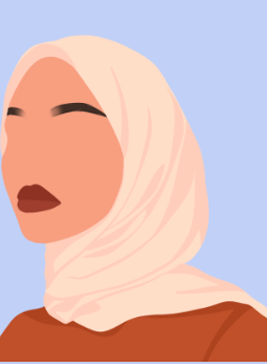
Tema fordommer, rasisme og diskriminering
Notes:
Arbeidsform: plenum
Nå begynner selve dialogaktiviteten og ved behov oppsummer du kort hva de skal gjøre.
Elevene skal altså samtale rundt ulike caser, faktakunnskap og personlige historier. Dialogkortene vil bli presentert med jevne mellomrom av deg som læreren (og moderator), skal være med å belyse situasjoner, meninger og fakta fra flere vinkler.
Oppmuntre elevene til å stille spørsmål, være nysgjerrige og delaktige i samtalen.
Om du elevene ikke allerede har satt seg i grupper gjør det nå. Om du har printet ut dialogkortene, så plasserer du disse på de ulike gruppene.
Det er mulig å gjennomføre opplegget i plenum uten at de sitter i grupper, men vi anbefaler å gjøre det i mindre grupper for dialogen og aktivitetens del). Se forslag til dialogform i lærerveiledningen.
Oppfølgingsspørsmål du kan stille elevene finner du under det enkelte dialogkortet eller du kan finne det i veilederen under «Gjennomføring av Human Rights Dialogue».
Når alt er forstått så er det bare å sette i gang. Lykke til ☺

Slide 13
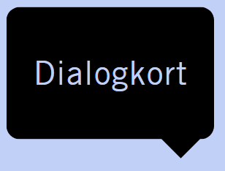
En verden uten
rasisme er mulig
Notes:
Hensikten med kortet:
Tidligere i timen ble det snakket om menneskerettighetene som vi alle har, og hvordan rasisme er et klart brudd på disse rettighetene. Menneskerettighetene er universelle og skal gjelde oss alle. Uansett. Alltid. I situasjoner der det er rasisme- så er det et brudd på menneskerettighetene. Du legger frem påstanden «Er en verden uten rasisme mulig?» og ber elevene reflektere rundt påstanden.
Påstander som er kontroversielle skaper refleksjon. Her vil det være ulike syn og meninger på om dette er mulig – eller ikke. I løpet av dialogøvelsen kan elevene endre eller forsterke sin oppfatning. Dette kortet kommer i begynnelsen og slutten av dialogøvelsen (det er kun dette dialogkortet som blir presentert to ganger). Når påstanden kommer igjen mot slutten av dialogøvelsen, åpnes det opp for at elevene har vært i en prosess og kan ha endret sin oppfatning til påstanden. Elevene kan også oppfordres til å ha denne påstanden i bakhodet underveis i dialogøvelsen.
Forslag til oppfølgingsspørsmål:
Er denne påstanden sann/usann?
Hvorfor mener du det er mulig/umulig?
Hvorfor kan andre mene det er umulig/mulig?

Slide 14
DETTE SIER UNGE MELLOM 13-19 ÅR
37%
25%
57%
svarer de har blitt utsatt for rasisme på grunn av hvordan de ser ut
svarer de har blitt utsatt for rasisme på grunn av religion
av de som svarer at de ble utsatt for rasisme opplevde det på skolen
Hva tenker du om at en høy andel svarer at de har opplevd rasisme og diskriminering i Norge?
@UNICEF (2022)
Notes:
Hensikten med kortet:
Elevene introduseres her til en spørreundersøkelse som forteller hvordan barn og unge i Norge svarer på spørsmålet om de har blitt utsatt for rasisme og diskriminering. Svarene fra undersøkelsen viser at mange barn og unge opplever rasisme og diskriminering i Norge, særlig på skolen. Hensikten med dette dialogkortet er at elevene begynner å se rasisme og diskriminering som et aktuelt fenomen i Norge, og noe som preger mange barn og unges liv.
Forslag til oppfølgingsspørsmål:
Blir du overrasket over at 57% svarer at de opplevde dette på skolen?
Tallene er hentet fra en spørreundersøkelse gjort i forbindelse med UNICEF’S U-rapport (2022). U-Report Rasisme henter meninger og innspill fra ungdom i aldersgruppen 13-19 år. Ungdommen har selv tatt kontakt for å si sin mening. Meningene og innspillene som løftes i denne rapporten kan ikke generaliseres, men viser tendenser og et mangfoldig og rikt engasjement blant ungdom landet rundt. Mer utfyllende statistikk og informasjon kan finnes på: https://www.unicef.no/sites/default/files/inline-images/daCZWFxQ9vRhloYsE4Z7E1ogIr9cybeHeLpo1sQXNXo2SnFJIq.pdf

Slide 15
Fatima og moren er ute og handler julegaver. Når de er sammen snakker de ofte morsmålet, arabisk. De opplever at vekteren i butikken følger ekstra nøye med på dem. Når de har betalt for varene og går ut av butikken, forsvinner også vekteren fra butikken.
Hva tenker du om situasjonen?
Notes:
Hensikten med kortet:
Her er hensikten å skape refleksjon rundt begrepet minoritetsstress. Minoritetsstress kan beskrives som en belastning vi kan kjenner på hvis vi har en eller flere minoritetsmarkører i en gitt kontekst. Eksempler på minoritetsmarkører i Norge kan være hudfarge og klesdrakt. Minoritetsstress kan være at vi opplever negative reaksjoner, en redsel for at negative reaksjoner kan oppstå eller skam og vonde følelser knyttet til hvordan vi ser på sin egen identitet.
Forslag til oppfølgingsspørsmål:
Hvordan tror du Fatima og moren opplevde situasjonen?
Kan situasjonen tolkes på en annen måte?
Her kan det være flere tolkninger. En tolkning kan være at vekteren mistenkeliggjorde Fatima og moren, mens en annen tolkning kan være at vekteren fulgte med på alle kundene og ikke dem spesielt. Det er viktig å anerkjenne opplevelsen av stereotypisering og være bevisst på minoritetsstresset det kan medføre. Ønsker du å lese mer om minoritetsstress, se her: https://cms.bufdir.no/siteassets/rapporter/erfaringer_med_minoritetsstress.pdf

Slide 16
Jakob opplever ofte at vennene hans sier nedlatende ting om folk med rom-bakgrunn, selv om de vet at han er rom. De pleier å feie det bort: «Du er jo ikke sånn, Jakob! Du er annerledes.»
Hva tenker du om kommentaren til vennene?
Notes:
Hensikten med kortet:
Her er hensikten er å skape refleksjon rundt stereotypier og fordommer og hvordan man med utgangspunkt i en generalisert forestilling (hvordan man tror folk er) plasserer mennesker i grupper, særlig de menneskene man ikke kjenner.
Forslag til oppfølgingsspørsmål:
Hva tenker du at de mener når de sier at Jakob er annerledes?
Hvilke stereotypier og fordommer kan eventuelt ligge til grunn for vennenes meninger?
Hvordan kan dette oppleves for Jakob?
I Norge og i offentlige dokumenter brukes begrepet «rom» som offentlig betegnelse for folkegruppen som tidligere ble referert til som «sigøynere». Mange med rom-bakgrunn opplever hat-prat, fordommer og er særlig utsatt for diskriminering i yrkeslivet og på boligmarkedet.
De norske rom har status som nasjonal minoritet. Denne statusen ble gitt på bakgrunn av gruppens historiske tilknytning til landet. Anerkjennelsen kom delvis som oppreisning for tidligere tiders assimileringspress, overgrep og diskriminering. Denne posisjonen har avklart deres politiske og juridiske grunnlag som minoritetsgruppe. Rom som kommer fra andre geografiske områder, f.eks. som flyktninger fra Baltikum, lever som separate familier integrert i det norske samfunnet, og definerer seg ikke inn i den nasjonale minoritetsgruppen. De norske rom utgjør dermed bare en del av den rombefolkningen som i dag befinner seg i landet (Kilde: https://www.hlsenteret.no/undervisning/kunnskapsbasen/livssyn/minoriteter/norske-rom/norske-rom-).

Slide 17
I gjennomsnitt inneholder hver fjerde Facebook-kommentar som omhandler samisk tematikk negative holdninger og stereotypier.
Mange av disse kommentarene er skrevet av personer som mener samer har særrettigheter som går på bekostning av både majoritetsbefolkningen og andre minoritetsgrupper.
Hva tror du er årsaken til at det er så mange negative holdninger og stereotypier rundt samer?
Amnesty 2023.
Notes:
Hensikten med kortet:
Dette kortet er med å belyse hvordan samer i dag møter på mange fordommer og stereotypier, og der mange av de negative holdningene har sammenheng med deres særrettigheter som urfolk. Det finnes mange, og til dels motstridene, stereotypier om samene i kommentarfeltene. På den ene siden skrives det blant annet at samer hindrer fremskritt og moderne utvikling og det vises til konflikter som omhandler reinbeiteområder. På den andre siden er det stereotypiene og fordommene som går på at samene er blitt «for norske», fordi de bor i byer og lever moderne liv, og derfor ikke lenger kan være urfolk.
Her er det også viktig å sikre at elevene har til dels forkunnskap om samene. Det samiske samfunnet er mangfoldig og variert, med store språklige, kulturelle og næringsmessige forskjeller. Norske myndigheter gjennomførte en fornorskningspolitikk ovenfor samene fra som hadde som hensikt å assimilere dem inn i det norske samfunnet, og samene har gjennom tidene opplevd mye rasisme og diskriminering (Kilde: https://www.bufdir.no/nasak/samisk-kultur-historie-og-befolkning)
Forslag til oppfølgingsspørsmål:
På hvilke måter kan vi utfordre stereotypier og misoppfatninger om samer i offentligheten?
Hvordan tror du disse negative holdningene påvirker samers opplevelse av tilhørighet og trygghet i samfunnet?
Hvorfor tror du så mange ytrer seg negativt på nett?
Utsagnet er hentet fra følgende rapport: https://amnesty.no/sites/default/files/2023-09/2023-09-14_Negative%20holdninger%20og%20stereotypier%20om%20samer%20pa%CC%8A%20Facebook_final.pdf og viser til datainnsamling gjort mellom 2019-2023.

Slide 18
Demba er født i Norge og har foreldre fra Senegal. Klassen har kahoot om hovedsteder og det kommer et spørsmål om hva som er hovedstaden i Somalia. ''Det vet sikkert Demba'', sier en av elevene og ler.
.
Hvordan tror du Demba kan ha opplevd denne kommentaren?
Notes:
Hensikten med kortet:
Her får elevene mulighet til å reflektere rundt hvordan unge med foreldre med innvandrerbakgrunn kan oppleve å bli kategorisert inn i grupper man ikke kjenner tilhørighet i, basert på minoritetsmarkører som for eksempel hudfarge.
Vi har alle identitetsmarkører (jente, gutt, skeiv, ung, gammel) og vi kan alle være bærere av minoritetsmarkører avhengig av konteksten vi er i. Minoritetsmarkører er ikke noe en alltid kan velge å ta av eller på. En minoritetsmarkør kan for eksempel være karakteristikker eller kjennetegn ved utseende, Eksempler på minoritetsmarkører i Norge kan være hudfarge og klesdrakt. Du kan lese mer om minoritetsmarkører her: https://cms.bufdir.no/siteassets/rapporter/erfaringer_med_minoritetsstress.pdf
Forslag til oppfølgingsspørsmål:
Hvilke tanker gjør du deg om medelevens kommentar?
Hva tror du eleven mente med denne uttalelsen?

Slide 19
«Er det familien din som tvinger deg til å gå med hijab?»
«Kan jeg få ta på håret ditt?»
«Hvor er du fra, egentlig?»
Hvordan tolker du disse spørsmålene?
Notes:
Hensikten med kortet:
Dette kortet ønsker å belyse at uttalelser og spørsmål kan oppleves annerledes enn hva avsender kanskje i utgangspunktet hadde som hensikt. Målet er å bevisstgjøre elevene om at enkelte uttalelser kan oppleves krenkende eller fornærmende. Hva som oppleves som «innenfor å si» i en samtale vil også avhenge av kontekst og variere fra person til person.
Forslag til oppfølgingsspørsmål:
Har du hørt, sagt eller opplevd slike spørsmål?
Hvorfor tror du folk stiller slike spørsmål?
Hvordan ville du reagert hvis du hørte spørsmål som dette?
Spiller konteksten spørsmålene stilles i noen rolle for om de oppfattes krenkende? Sette gjerne ord på eventuelt hvorfor.

Slide 20


4 av 10 kunne ikke tenke seg å ha rom som nabo.
Hvilke tanker gjør du deg om statistikken ovenfor?
@BUFDIR 2020
Notes:
Hensikten med kortet:
Her introduseres elevene til statistikk som sier noe om situasjonen for mange rom i Norge. Hensikten er å gi elevene et innblikk i fordommer og rasisme.
I Norge og i offentlige dokumenter brukes begrepet «rom» som offentlig betegnelse for folkegruppen som tidligere ble referert til som «sigøynere». Mange med rom-bakgrunn opplever hat-prat, fordommer og er særlig utsatt for diskriminering i yrkeslivet og på boligmarkedet.
De norske rom har status som nasjonal minoritet. Denne statusen ble gitt på bakgrunn av gruppens historiske tilknytning til landet. Anerkjennelsen kom delvis som oppreisning for tidligere tiders assimileringspress, overgrep og diskriminering. Denne posisjonen har avklart deres politiske og juridiske grunnlag som minoritetsgruppe. Rom som kommer fra andre geografiske områder, f.eks. som flyktninger fra Baltikum, lever som separate familier integrert i det norske samfunnet, og definerer seg ikke inn i den nasjonale minoritetsgruppen. De norske rom utgjør dermed bare en del av den rombefolkningen som i dag befinner seg i landet (Kilde: https://www.hlsenteret.no/undervisning/kunnskapsbasen/livssyn/minoriteter/norske-rom/norske-rom-)
Forslag til oppfølgingsspørsmål:
• Blir du overrasket over statistikken. Hvorfor/hvorfor ikke?
• Hvordan kan vi endre statistikken?
Tallene fra bildet er hentet fra: https://cms.bufdir.no/siteassets/rapporter/arsrapport-bufdir-2020.pdf.

Slide 21
Samuel går i 9. trinn. På vei ut av friminuttet driver han og klassekameraten og tuller med hverandre. Samuel gir kompisen et lite dytt, og kompisen snubler inn i pulten.
Kompisen: «Au, n****. Det var skikkelig vondt»
Samuel: «…wow, serr?»
Kompisen: «Jeg bare kødda da»
Hva tenker du om at kompisen bruker n**** ordet?
Notes:
Hensikten med kortet:
Dette kortet skal skape refleksjon rundt bruk av rasistiske ord og uttrykk og hvordan rasistiske uttalelser kan «normaliseres» gjennom spøk. Her kan det være fint å trekke inn menneskerettighetene og spesielt artiklene 1 og 2, som omhandler at mennesker skal være fri fra rasisme og diskriminering.
Forslag til oppfølgingsspørsmål:
Hvordan ville du reagert om du overhørte en slik samtale?
Hva annet kunne kompisen ha svart når Samuel reagerer på ordbruken til kompisen?
Spiller det noen rolle hvem det er som spøker med slike ord?
Hvordan skal en egentlig forholde seg til n**** ordet?
N-ordet brukes ofte blant unge, og ordet er tilknyttet en vond tid i vår historie som handler om undertrykkelse og tortur. «Det å bruke ord som definerer mennesker etter hudfarge kan kategoriseres som rasisme. Dette gjelder uavhengig av både avsender og mottakers egen hudfarge. Ofte kan det være nyttig å spørre seg selv om hvorfor det i det hele tatt er nødvendig å referere til noens hudfarge. Når det kommer til hvorvidt det er greit at noen bruker n-ordet, mens det ikke er greit at andre bruker det, er det en helt annen diskusjon. Mottakeren er den som må få lov til å definere om hvordan ordet skal forstås, ikke avsenderen. Det vil si at hvis man bruker et ord om seg selv er det lite sannsynlig at man finner det diskriminerende eller hatefullt. Det blir noe helt annet når andre bruker det samme ordet om en selv. Når det er sagt er mange av den oppfatning at dette er ord som ikke har noen plass i et moderne språk samme hvem som sier dem. Siden svært mange vil bli støtt dersom du bruker slike ord, er det en grei regel å ikke gjøre det.» (Kilde: https://antirasistisk.no/hva-er-greia-med-n-ordet/ )
Du kan også lese mer her på s.18: https://www.reddbarna.no/content/uploads/2021/01/Redd-Barna_RasismeErOveralt_rapport-2024.pdf

Slide 22


Jeg har melaninrik hud og før opplevde jeg å få stygge blikk daglig. I frykt for å oppleve rasisme og diskriminering, har jeg begynt å gå med et synlig kors.
Hva tenker du om dette valget?
Notes:
Hensikten med kortet:
Her er hensikten er å skape refleksjon rundt stereotypier og fordommer og hvordan man med utgangspunkt i en generalisert forestilling (hvordan man tror folk er) plasserer mennesker i grupper, særlig de menneskene man ikke kjenner.
Forslag til oppfølgingsspørsmål:
Hvordan tror du det oppleves for personen å gjøre denne tilpasningen?
Tror du personen opplevde økt trygget ved å gå med et synlig kors?
Hvilken rolle kunne andre religiøse symboler som en davidsstjerne, en hijab eller en turban ha spilt i en lignende situasjon?
Ville det hatt positive innvirkninger eller ville det ført til flere blikk?
Dette er en historie hentet fra virkeligheten (kilde: Amnesty Norge). Personen opplever minoritetsstress, noe som kan beskrives som en belastning vi kan kjenner på hvis vi har en eller flere minoritetsmarkører i en gitt kontekst. Minoritetsmarkører er ikke noe en alltid kan velge å ta av eller på. En minoritetsmarkør kan for eksempel være karakteristikker eller kjennetegn ved utseende, og eksempler på minoritetsmarkører i Norge kan være hudfarge og klesdrakt. Minoritetsstress kan være at vi opplever negative reaksjoner, en redsel for at negative reaksjoner kan oppstå eller skam og vonde følelser knyttet til hvordan vi ser på sin egen identitet. Ønsker du å lese mer om minoritetsstress eller minoritetsmarkører, se her: https://cms.bufdir.no/siteassets/rapporter/erfaringer_med_minoritetsstress.pdf
Personen opplevde å få færre blikk ved bruk av et synlig kors - både fra norske og personer med minoritetsbakgrunn. Du kan vurdere å informere om dette enten før eller etter deltakerne har reflektert over historien.

Slide 23
KONGERIKET NORGES GRUNNLOV
Paragraf §108
Det påligger statens myndigheter å legge forholdene til rette for at det samiske folk, som urfolk, kan sikre og utvikle sitt språk, sin kultur og sitt samfunnsliv.
Hvorfor tror du det finnes en grunnlovsparagraf som handler om samers rettigheter?
@lovdata
Notes:
Hensikten med kortet:
Hensikten med dette kortet er å skape økt bevissthet om at samer i dag har spesielle rettigheter som urfolk. Grunnlovsparagrafen sikrer samer retten til et eget folkevalgt råd (sametinget), retten til konsultasjon dersom noe skjer som påvirker deres folkegruppes kultur eller samfunnsliv spesielt, og retten til å kunne bruke sitt eget språk. Bestemmelsen ble tatt inn i grunnloven i 1988 (Kilde: https://lovdata.no/dokument/NL/lov/1814-05-17-nn).
Forslag til oppfølgingsspørsmål:
Hva tror du denne loven innebærer i praksis?
Hvordan ville det vært for samer uten en slik lov?
Er disse rettighetene ulik noen av rettighetene som majoritetsbefolkningen i Norge har?
Fornorskningspolitikken som norske myndigheter utførte fra ca. 1850 og rundt 100 år frem i tid, handlet om å assimilere samene inn i den norske majoritetskulturen. Den diskriminerende behandlingen samene ble utsatt for, har gitt store langvarige konsekvenser for samers språk, kultur og identitet. Les mer her: https://samiskeveivisere.no/wp-content/uploads/2019/05/3-2005-fornorskning-av-samene-henry-minde.pdf

Slide 24
«Aisha» er en kvinne med iransk opphav, født og oppvokst i Lillehammer. Hun deltar på et arrangement på det lokale biblioteket, og en fremmed kvinne forteller henne hvor god norsk uttale hun har.
Hvordan kan Aisha ha oppfattet
denne kommentaren?
Notes:
Hensikten med kortet:
Her får elevene mulighet til å sette seg inn i en situasjon hvor omstendighetene, og avsenders intensjon, avgjør om diskriminering eller rasisme har skjedd. For mange kan dette være en vanskelig oppgave fordi de trolig ikke har opplevd å være på mottakersiden av rasisme og diskriminering. Mottaker kan oppfatte en kommentar annerledes enn hva sender egentlig mente. Her kan elevene forsøke å sette seg inn i hvordan Aisha opplevde dette.
Forslag til oppfølgingsspørsmål:
Hvordan kan handlingen til sender oppfattes av mottakeren?
Hvorfor tror du at denne situasjonen kan tolkes som diskriminerende for noen?
Hva tror du den fremmede kvinnen baserer sine fordommer på?

Slide 25
En politimann sa til meg ‘Det er ikke mange som deg som har rent rulleblad’.
Hva kan politimannen ha ment med denne kommentaren?
Notes:
Hensikten med kortet:
Her er hensikten er å skape refleksjon rundt stereotypier og fordommer og hvordan man med utgangspunkt i en generalisert forestilling (hvordan man antar folk er) plasserer mennesker i grupper, særlig de menneskene man ikke kjenner. Derimot, med de menneskene man kjenner godt, ser man gjerne kompleksiteten. Noe som gjør det mer utfordrende å plassere mennesker i en gruppe.
Dette er en historie som er hentet fra virkeligheten (kilde: https://antirasistisk.no/takk/). Ved å vise til ekte opplevelser kan dette være med å gjøre tematikken enda mer realistisk for elevene.
Forslag til oppfølgingsspørsmål:
Hvordan kan denne uttalelsen tolkes på flere måter?
Hva tror du politimannen mener med «mange som deg»?
Hva tenker du om at en blir gjort til en representant for en gruppe?
Vi har alle identitetsmarkører (jente, gutt, skeiv, ung, gammel) og vi kan alle være bærere av minoritetsmarkører avhengig av konteksten vi er i. Minoritetsmarkører er ikke noe en alltid kan velge å ta av eller på. En minoritetsmarkør kan for eksempel være karakteristikker eller kjennetegn ved utseende, Eksempler på minoritetsmarkører i Norge kan være hudfarge og klesdrakt.

Slide 26
Siden 1999 har jøder, romanifolk, romfolk, kvener og skogfinner i Norge hatt status som nasjonale minoriteter. I Norge gis denne statusen til folkegrupper med langvarig tilknytning til landet, og som ofte historisk har blitt utsatt for diskriminering eller undertrykkelse.
Hva tror du er målet med å gi enkelte folkegrupper en slik status?
@Regjeringen
Notes:
Hensikten med kortet:
I 1999 sluttet Norge seg til Europarådets rammekonvensjon for beskyttelsen av nasjonale minoriteter. Selv om det ikke finnes en entydig definisjon av nasjonale minoriteter blant europeiske land, har nasjonale minoriteter som regel til felles at de har vært i landet over en lang periode. På grunn av den historiske tilknytningen skiller nasjonale minoriteter seg fra andre etniske minoriteter som har innvandret i nyere tid (Kilde: https://www.regjeringen.no/no/tema/urfolk-og-minoriteter/nasjonale-minoriteter/midtspalte/europaradets-rammekonvensjon/id86935/)
Ved å gi folkegrupper en slik status signaliserer Norge at dette er grupper som også har en tilknytning til landet – og er et tydelig grep for å motvirke negative syn og holdninger. Ønsker du mer informasjon om nasjonale minoriteter, se bilde/dialogkort nummer: 16, 20 og 28.
Forslag til oppfølgingsspørsmål:
Hvorfor tror dere at Europarådet har laget et slikt rammeverk for å beskytte nasjonale minoriteter?
Hva vet du om disse minoritetenes historiske tilknytning til Norge?
De av oss som er fra disse folkegruppene velger selv om de ønsker å identifisere seg selv som en nasjonal minoritet eller som en del av majoriteten. Har du noen tanker om hvorfor det er slikt?

Slide 27
«Går du alltid i kofte?»
«Kan du ta en joik?»
«Bor dere i lavvo hele året?»
Hvordan tolker du disse spørsmålene?
Notes:
Hensikten med kortet:
Dette kortet ønsker å belyse at uttalelser og spørsmål kan oppleves annerledes enn hva avsender muligens hadde som hensikt. Målet er å bevisstgjøre elevene på at enkelte uttalelser kan oppleves krenkende eller fornærmende. Hva som oppleves som «innenfor å si» i en samtale vil også avhenge av kontekst og variere fra person til person.
Oppfølgingsspørsmål:
Oppfatter du spørsmålene som krenkende eller uskyldig nysgjerrige?
Hvorfor tror du folk stiller slike spørsmål?
Hvordan ville du reagert hvis du hørte spørsmål som dette?
Spiller konteksten spørsmålene stilles i noen rolle for om de oppfattes krenkende? Hvis du mener det – forklar hvorfor.

Slide 28
Visste du at i Grunnloven av 1814 var det bestemt at jøder ikke hadde adgang til riket? Det var på Henrik Wergelands initiativ at bestemmelsen ble opphevet i 1851.
Hvorfor tror dere jøder ikke fikk adgang til Norge i denne perioden?
@Banik 2019
Notes:
Hensikten med kortet:
Her får elevene mulighet til å reflektere rundt hvordan synet på jødene har vært i Norge. Dette utsagnet viser til den første systematiske rasistiske loven i Norge (etter frigjøringen i 1814). I dag har jøder i Norge status som nasjonal minoritet. De er en av Norges fem nasjonale minoriteter som alle fikk denne statusen vedtatt i 1998. Det finnes ingen tydelig internasjonal definisjon av hva en nasjonal minoritet er. I Norge regnes nasjonale minoriteter som grupper med lang historisk tilknytning til landet.
Utestengingen av jødene kom til som en følge av politisk, sosialt og økonomisk funderte fordommer. Det ble argumentert med at jødene var grådige, for mektige, for dyktige innen handel, at deres mål var verdensherredømme, og at deres tro ikke lot seg forene med Grunnloven. (Kilde: https://snl.no/J%C3%B8denes_historie_i_Norge)
Forslag til oppfølgingsspørsmål:
Hva lå til grunn for en slik lov tror dere?
Tror du jødenes rettigheter er bedre i Norge i dag?
Hvorfor tror dere jøder regnes som en nasjonal minoritet i Norge?
Er det andre minoriteter som opplever rasisme i Norge i dag?

Slide 29

Jeg fikk en skriftlig tilbakemelding fra en professor som mente at jeg hadde et handicap som utenlandsk.
Hva tror du professoren mente med denne tilbakemeldingen?
Notes:
Hensikten med kortet:
Her beskrives en situasjon mellom en student og en professor. Her får elevene en mulighet til å reflektere rundt avsenderens bedømming av personens faglige forutsetninger basert på etnisitet. Dette er en historie som er hentet fra virkeligheten (kilde: https://antirasistisk.no/takk/). Ved å vise til ekte opplevelser kan dette være med å gjøre tematikken enda mer realistisk for elevene, og på samme tid skape enda bedre forståelse for menneskene som opplever dette.
Forslag til oppfølgingsspørsmål:
• Er dette en rasistisk eller diskriminerende handling?
• Hvilke tanker ville du gjort deg om du fikk denne tilbakemeldingen på en oppgave?
• Hvilke stereotypier eller fordommer kan ligge til grunn for en slik tilbakemelding?

Slide 30
Uvitenhet og fordommer er forutsetningen for propaganda. Vår visjon er derfor å møte uvitenhet med kunnskap, fordommer med toleranse og ekskluderte mennesker med generøsitet. Rasisme kan og vil bli tilintetgjort.
– Kofi Annan, FNs tidligere generalsekretær
(norsk oversettelse)
Hvordan tolker du dette utsagnet?
@FN
Notes:
Hensikten med kortet:
Her blir elevene presentert for tre helt sentrale aspekter for å forebygge av rasisme. Henvis gjerne til Kofi Annan og hans arbeid for antirasisme. I følge han skal en møte:
Uvitenhet med kunnskap
Fordommer med toleranse
Ekskluderte mennesker med generøsitet
Sitatet er hentet fra: https://press.un.org/en/1999/19990316.sgsm6927.html
Forslag til oppfølgingsspørsmål:
Hva tenker du om de tre aspektene?
Tror du det er mulig å realisere Kofi Annans visjon av en rasismefri verden?
Hvorfor tror du at han foreslår kunnskap, toleranse og generøsitet som tiltak for en rasismefri verden?
Kjenner du til noen tiltak for antirasisme i ditt nærområde?

Slide 31
En verden uten
rasisme er mulig
Notes:
Hensikten med kortet:
Dette er påstanden dere startet dialogaktiviteten med. Påstanden er ment å fremme forståelsen av at rasisme eksisterer på ulike nivåer, og hvorfor det er viktig å bekjempe dette. Når påstanden kommer igjen mot slutten av dialogøvelsen, åpnes det opp for at elevene har vært i en prosess og kan ha endret sin oppfatning til påstanden. Hensikten er å undersøke hvilke refleksjoner elevene gjør seg nå. Målet for elevene er at de gjennom dialogen skal reflektere rundt og få økt innsikt i:
Hva rasisme er
Hvilke grupper som er utsatt
Hvordan man kan forebygge rasisme og fordommer i egen krets
Forslag til oppfølgingsspørsmål:
Har du endret mening? Hva er årsaken til at du har endret mening?
Er ditt syn blitt forsterket? Eller svekket?
Gi rom for ulike perspektiver og innspill.
Vis gjerne tilbake til dialogkortet med sitat fra Kofi Annan om å forebygge rasisme.

Slide 32

UNICEFs U-RAPPORT VISER AT
57% av de som ble utsatt for rasisme opplevde det på skolen
68% av de som ble utsatt for rasisme fikk ikke hjelp da det skjedde
Hva kan du gjøre for å forebygge og hindre rasisme og diskriminering?
Notes:
Arbeidsform: individuelt, par eller plenum
Avsluttende refleksjoner.
Dette kortet skal oppsummere dialogen og er avgjørende for å nå målet med aktiviteten og skal derfor presenteres sist. Les spørsmålet høyt. Gi elevene tid til å reflektere over spørsmålet, enten alene eller med sidemannen, og la alle deltakerne få mulighet til å svare i plenum.
Hva kan du/ vi gjøre for å forebygge negative fordommer, rasisme og diskriminering i vår klasse? På skolen? I nærmiljøet? I «verden»
For at elevene skal avslutte aktiviteten med en følelse av at de kan gjøre en forskjell i sin egen hverdag, er det viktig å snakke om veien videre. De har allerede begynt å bidra i klassen og på skolen med å gjennomføre Human Rights Dialogue. Videre kan de for eksempel engasjere seg i organisasjoner og ungdomspartier som jobber mot fordommer, rasisme og diskriminering.
Tallene er hentet fra: https://www.unicef.no/sites/default/files/inline-images/daCZWFxQ9vRhloYsE4Z7E1ogIr9cybeHeLpo1sQXNXo2SnFJIq.pdf

Slide 33

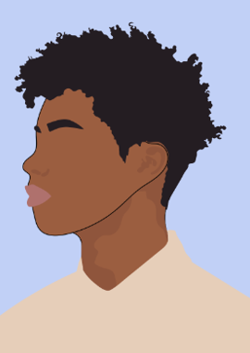
OPPSUMMERING
Notes:
Elevene eller gruppene vil dele sine oppsummerende refleksjoner i plenum
Etter at elevene har oppsummert sine tanker så kan lærer trekke fram noen stikkord/ tanker som har blitt nevnt ofte i løpet av dialogen.
Har du valgt en av de alternative metodene som presenteres i håndboken kan oppsummeringen tilpasses den øvelsen du har valgt. I stedet for å svare på påstanden kan gruppene da eventuelt ha en presentasjon av tankekart eller presentere de poengene de har notert underveis.
Still gjerne oppfølgingsspørsmål:
Hva gjorde mest inntrykk under øvelsen?
Er du mer bevisst over egne holdninger og verdier nå?
Hva er det viktigste du tar med deg videre fra denne timen?

Slide 34
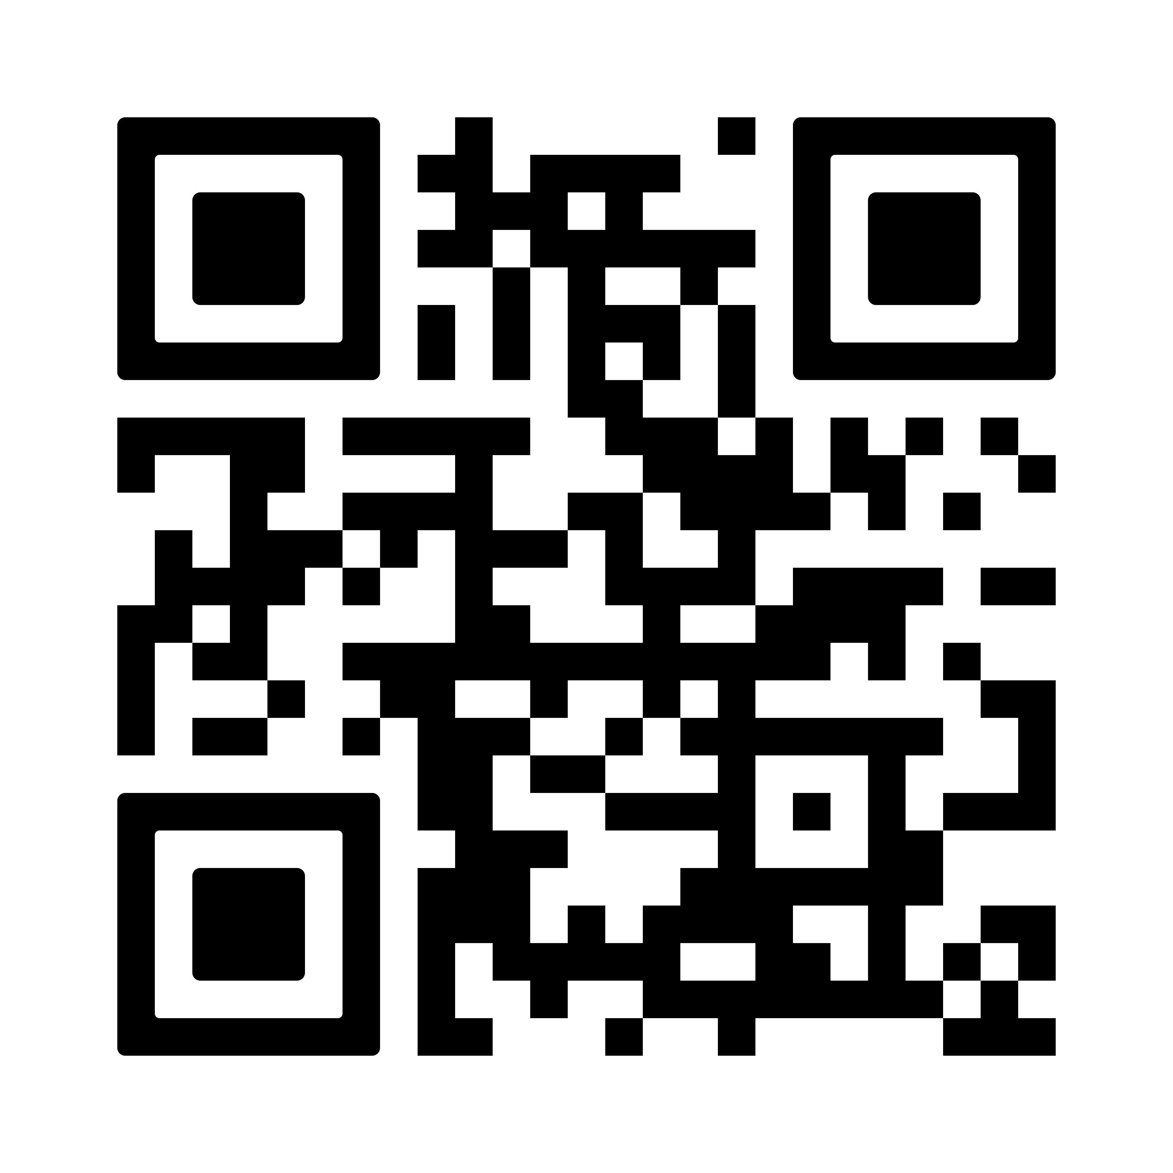

    Si ifra når du ser rasisme eller diskriminering!
    Lær deg mer om temaet her: https://amnesty.no/rasisme - eller følg QR-koden
    Bli med i en organisasjon som jobber mot rasisme og diskriminering
    Du kan rapportere rasistiske hendelser til www.antirasistisksenter.no
Notes:
Engasjer deg lokalt her: https://amnesty.no/engasjer-deg
Ønsker du kontakt med Amnesty om dette eller liknende undervisningsopplegg? Kontakt oss på opplaering@amnesty.no

Slide 35
TIL LÆRER:
NYTTIGE LENKER OG TELEFONNUMRE
Notes:
Denne sliden skal ligge nederst i presentasjonen og er ikke en del av undervisningsopplegget.
Under finner du kontaktinformasjon til ulike instanser som du kan videreformidle til deltagere dersom du ser behovet for det. Du kan også oppfordre til å ta kontakt med helsesykepleier på skolen eller kontaktlærer.
Ungdomstelefonen:
Gratis tilbud til unge som trenger noen å snakke med om seksualitet, kjønn, identitet, følelser, forelskelse, aktivitetstilbud eller sikrere sex.
400 00 777
Likestillings- og diskrimineringsombudet:
Gratis veiledning til alle som har spørsmål om diskriminering. Gir veiledning om regelverk, innspill til hvordan en kan løse saken på egen hånd eller sette en i kontakt med riktig instans dersom de ikke er de rette til å hjelpe.
23 15 73 00
Antirasistisk senter:
Meld fra om rasisme og diskriminering
https://antirasistisk.no/meld-fra-om-rasisme/
Sidetmedord:
Gratis og døgnåpen tjeneste for ungdommer som trenger noen å snakke med. Lavterskel for å chatte på siden eller ringe for en prat.
116 123
Helsenorges veiledningstjeneste:
Gratis veiledning knyttet til psykisk helse.
23 32 70 00 – tastevalg 1.

Slide 36
KILDEHENVISNINGER
Amnesty Norge. (2018, 2. oktober). Menneskerettighetene 70 år [Video]. YouTube. https://www.youtube.com/watch?v=eEbbqPmqoTk
Amnesty Norge. (u.å.). FNs verdenserklæring om menneskerettigheter. https://amnesty.no/fns-verdenserklaering-om-menneskerettigheter?gad_source=1&gclid=CjwKCAjwqf20BhBwEiwAt7dtdcojDAourO_80zvusIvxLvXlpLTHtzk7Ni_NplZknOrvaxFRmWHXLxoCxh0QAvD_BwE
Analyse & tall. (2023). Negative holdninger og stereotypier på Facebook. Amnesty International Norge. https://amnesty.no/sites/default/files/2023-09/2023-09-14_Negative%20holdninger%20og%20stereotypier%20om%20samer%20pa%CC%8A%20Facebook_final.pdf
Antirasistisk Senter. (2020). Takk! https://antirasistisk.no/takk/
Banik, V. K. (2019). Jødenes historie i Norge. I Store norske leksikon. https://snl.no/J%C3%B8denes_historie_i_Norge
Barne-, ungdoms- og familiedirektoratet. (2020). Årsrapport 2020. https://cms.bufdir.no/siteassets/rapporter/arsrapport-bufdir-2020.pdf
Barne-, ungdoms- og familiedirektoratet. (u.å.). Samisk kultur, historie og befolkning. https://www.bufdir.no/nasak/samisk-kultur-historie-og-befolkning
De forente nasjoner (FN). (1948). Verdenserklæringen om menneskerettighetene. https://fn.no/avtaler/menneskerettigheter/fns-verdenserklaering-om-menneskerettigheter
Engebringtsen, A., & Liden, H. (2023). Norske rom. Senter for studier av Holocaust og Livssynsminoriteter. https://www.hlsenteret.no/undervisning/kunnskapsbasen/livssyn/minoriteter/norske-rom/norske-rom-

Slide 37
Kleva, A. E., Rackwitz, C., Steinfjell, R.B. (2024). Rasisme er overalt. Barn og unges stemmer om fordommer og rasisme. Redd Barna. https://www.reddbarna.no/content/uploads/2021/01/ReddBarna_RasismeErOveralt_rapport-2024.pdf
Minde, H. (2005). Fornorskning av samene – hvorfor, hvordan og hvilke følger? Samiske veivisere. https://samiskeveivisere.no/wp-content/uploads/2019/05/3-2005-fornorskning-av-samene-henry-minde.pdf
Nair, R. D & Sand, K. (2024). Erfaringer med minoritetsstress (2024:00465). Barne-, ungdoms- og familiedirektoratet. https://cms.bufdir.no/siteassets/rapporter/erfaringer_med_minoritetsstress.pdf
Norges institusjon for menneskerettigheter (NIM).(2023). Stille i møte med hets. En rapport om tilskuerintervensjon i Norge. https://www.stillhetsarer.no/rapport
Regjeringen. (2020, 1. april). Europarådets rammekonvensjon. https://www.regjeringen.no/no/tema/urfolk-og-minoriteter/nasjonale-minoriteter/midtspalte/europaradets-rammekonvensjon/id86935/)
Skorgen, T., Ikdahl, I & Berg-Nordlie, M. (2023). Rasisme. I Store norske leksikon. https://snl.no/rasism
Sørensen, V. B. (u.å.). Hva er greia med n-ordet? Antirasistisk Senter. https://antirasistisk.no/hva-er-greia-med-n-ordet/
UNICEF. (2022). Hva mener barn og unge om rasisme? https://www.unicef.no/sites/default/files/inline-images/daCZWFxQ9vRhloYsE4Z7E1ogIr9cybeHeLpo1sQXNXo2SnFJIq.pdf
United Nations. (1999, March 16). Secretary-General says "Education is key to development" in message on international education conference. [Pres Release] https://press.un.org/en/1999/19990316.sgsm6927.html

Slide 38

Bufdir har siden 2022 støttet arbeidet med Human Rights Dialogue.

